Slide 1
Proceso de Evaluación de Desempeño 2021
Estamento Administrativo
Universidad Central de Chile
Vicerrectoría de Administración y Finanzas
Dirección de Recursos Humanos

Slide 2
Concepto
“ La evaluación del desempeño corresponde a una apreciación sistemática del desempeño de cada persona, en función de sus actividades, metas y resultados” (Chiavenato).
El sistema de evaluación del desempeño es una herramienta de gestión de desarrollo de personas, concebida para:
Alinear objetivos individuales y organizacionales;
Potenciar el desempeño de los colaboradores(as); y,
Fortalecer el crecimiento profesional en pos de lograr un mayor impacto y eficiencia.
Para lo anterior, el rol del evaluador es fundamental.

Slide 3
Fases de la Evaluación del Desempeño
1. Planteamiento y acuerdo de Objetivos
2. Autoevaluación de Competencias
3. Evaluación de Objetivos y Competencias
4.Retroalimentación
5. Plan de Mejoramiento

Slide 4
Estructura de la evaluación
Estructura Evaluación de Desempeño
Etapa | Descripción | Ponderación Cargos profesionales y administrativos | Ponderación Cargos directivos, jefaturas y algunos profesionales con objetivos asignados
1.- Autoevaluación por competencias | El funcionario(a) se autocalifica. | 30% | 30%
2.- Evaluación de la jefatura | I. Evaluación por competencias (para todos los funcionarios(as) participantes). | 70% | 30%
 | II. Evaluación de objetivos (para Directivos administrativos, jefaturas y algunos profesionales con proyectos a cargo). | 0% | 40%
Porcentaje Total |  | 100% | 100%

Slide 5
Competencias a evaluar
Jefaturas y directivos serán evaluados por objetivos y en 4 competencias
Colaboradores administrativos y profesionales sólo serán evaluados en 5 competencias.
Jefaturas y directivos:
Evaluación de resultados
Eficiencia en la gestión
Liderazgo
Trabajo en equipo
Profesionales y administrativos:
Evaluación de resultados
Responsabilidad
Orientación al cliente
Trabajo en equipo
Calidad del trabajo

Slide 6
Competencias a evaluar para directivos y jefaturas
Competencia | Criterio a evaluar | Definición
1. Evaluación de Resultados | Cumplimiento de los resultados establecidos para la unidad. | Capacidad para alcanzar los resultados fijados, ejecutar las tareas establecidas y cumplir con los estándares esperados.
2. Eficiencia en la Gestión | Tiempo, costo y calidad de la gestión. | Gestionar adecuadamente los recursos considerando factores tales como tiempo, costo y calidad en los procesos y proyectos desempeñados por el colaborador en su área.
3. Liderazgo | Comunicación, involucramiento del equipo en decisiones, clima laboral y delegación de responsabilidades. | Capacidad para dirigir, guiar y motivar a un grupo o equipo de trabajo para el cumplimiento de un objetivo común, de acuerdo a la situación actual y al entorno en que se desenvuelve la institución, garantizando el bien común y la eficiencia.
4. Trabajo en equipo | Promoción de buenas relaciones y colaboración en el equipo. | Capacidad de involucrarse en los objetivos del equipo, contribuyendo a su logro. Capacidad de promover, fomentar y mantener relaciones de colaboración eficientes con compañeros y otros grupos de trabajo para integrar esfuerzos comunes y resultados tangibles.

Slide 7
Competencias a evaluar para profesionales y administrativos
Competencia | Criterio a evaluar | Definición
1. Evaluación de Resultados | Cumplimiento de los resultados establecidos para la unidad. | Capacidad para alcanzar los resultados fijados, ejecutar las tareas establecidas y cumplir con los estándares esperados.
2. Responsabilidad | Cumplimiento de compromisos y obligaciones establecidas. | Capacidad de cumplir con los compromisos y obligaciones establecidas, demostrando un alto sentido del deber.
3. Orientación al cliente interno y externo | Trato con el cliente y resolución de problemas. | Capacidad para identificar las necesidades del cliente, ofreciendo soluciones satisfactorias. Se incluyen clientes internos (jefaturas, pares, colaboradores administrativos y/o académicos de otras áreas) y clientes externos (estudiantes, proveedores, etc.).
4. Trabajo en equipo | Promoción de buenas relaciones y colaboración en el equipo. | Capacidad de involucrarse en los objetivos del equipo, contribuyendo a su logro. Capacidad de promover, fomentar y mantener relaciones de colaboración eficientes con compañeros y otros grupos de trabajo para integrar esfuerzos comunes y resultados tangibles.
5. Calidad del trabajo | Cumplimiento de estándares y calidad del trabajo asignado. | Manifiesta una permanente búsqueda de la excelencia realizando un trabajo de calidad de acuerdo a las normas, estándares y procedimientos establecidos.

Slide 8
1. Fase Planteamiento y Acuerdo de Objetivos
Fase en la que el evaluador:
Conversa sobre el instrumento y las competencias a evaluar.
Define en conjunto los objetivos que el evaluado debe alcanzar en un periodo determinado.

Slide 9
Fase Planteamiento y Acuerdo de Objetivos
Objetivo
Ingresar un nombre para especificar el objetivo.
Ejemplo: Reclamos
Descripción
Ingresar una descripción específica y cuantitativa del objetivo.
Ejemplo: Disminuir en un 20% la tasa de reclamos durante el 2021
Plazo
Ingresar una fecha máxima de plazo para el logro del objetivo.
Ejemplo: 31 de diciembre del 2021.
Ingresar un peso del objetivo en el rango del 0 a 100.
Ejemplo: 50% (La suma de los pesos deberá dar 100%).
Peso
Peso

Slide 10
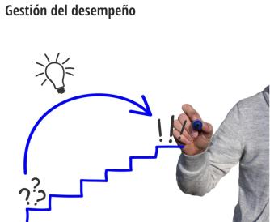
2. Fase Autoevaluación
Fase en la que el evaluado:
Se autoevalúa en las competencias definidas en el instrumento de evaluación.

Slide 11
3. Fase Evaluación de Objetivos y Competencias
Fase en la que el evaluador:
Pasa balance y cumplimiento de los acuerdos, indicadores y objetivos definidos versus los resultados alcanzados.
Evalúa el cumplimiento de las competencias establecidas en el instrumento.

Slide 12
4. Fase Retroalimentación y Plan de Mejoramiento
Fase en la que el evaluador:
Define y acuerda el Plan de Mejoramiento respecto de las fortalezas y debilidades (necesidades de mejoramiento).
Se divide en:
Capacitación.
Compromisos de desempeño.

Slide 13
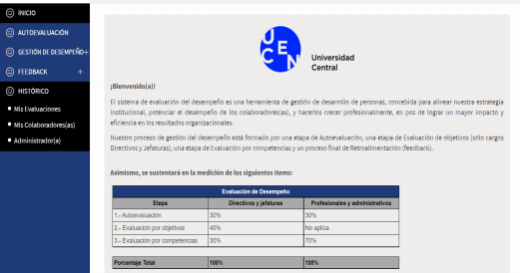
Pestaña histórico
Este año, Ud. podrá ingresar a la pestaña “histórico” para conocer los resultados de evaluaciones de años anteriores.
Solo deberá pinchar en “mis evaluaciones” para acceder a sus evaluaciones.
Considere que el informe contendrá solo los resultados de los procesos finalizados.
Ingrese a “reporte consolidado” si desea contar con el detalle de cada proceso por año en archivo Excel.

Slide 14
Fechas Evaluación de Desempeño 2021
04
1
2
3
4
Autoevaluación
Cada colaborador(a) evalúa su desempeño
Evaluación de jefatura
Jefatura evalúa al colaborador(a)
Retroalimentación
Plan de acción
Jefatura evalúa al colaborador(a)
Asignación de objetivos
Jefaturas y directivos asignan sus metas.
Del 26 al 10 de diciembre
Del 17 al 31 de diciembre
Del 07 al 28 de enero 2022
Marzo-abril 2022

Slide 15
Tips del proceso de Evaluación de Desempeño
¿ Quienes participan es este proceso?
Participan todos los funcionarios administrativos contratados, que lleven igual o superior a 6 meses en la Universidad.
¿Quién es el evaluador?
Será evaluador la jefatura de quien jerárquicamente depende el funcionario evaluado.
Si un funcionario ha estado bajo la dependencia de una misma jefatura, por un período de a lo menos 6 meses de antigüedad, este último será su evaluador.
¿ Qué ocurre si ha habido una movilidad interna?
Si un funcionario(a) ha tenido una movilidad interna, asume la evaluación la antigua jefatura. No obstante, el plan de acción debe ser realizado por la nueva jefatura.
Notes:
© Copyright Showeet.com

Slide 16
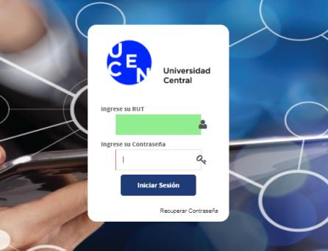
Plataforma Online Evaluación de Desempeño
La Dirección de Recursos Humanos le indicará el inicio de cada etapa. Además la empresa Vgroup (administradores de la plataforma), le harán llegar un link a su correo para iniciar el proceso. El link de acceso es:
http://ucentral.vgroup.cl
Con su Rut y contraseña 123
(por defecto)

Slide 17
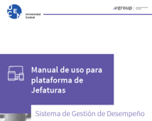
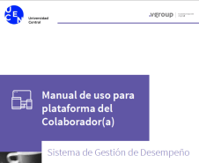
Plataforma Online Evaluación de Desempeño
Al ingresar a la plataforma, podrá visualizar un manual de uso del Sistema de Gestión de Desempeño.
Consultas del proceso: (carolina.cerda@ucentral.cl/ daniela.elgueta@ucentral.cl)
Consultas técnicas (plataforma): coordinadoraucentral@vgroup.cl

